Slide 1

PHÒNG GIÁO DỤC VÀ ĐÀO TẠO QUẬN LONG BIÊN
TRƯỜNG MẦM NON HOA SỮA
GIÁO ÁN
PHÁT TRIỂN NHẬN THỨC
- Đề tài:Khám phá 1 số biển báo, biển cấm
- Người dạy: Nguyễn Thị Hạnh
Năm học 2023-2024

Slide 2

Chơi TC: Ô tô về bến

Slide 3
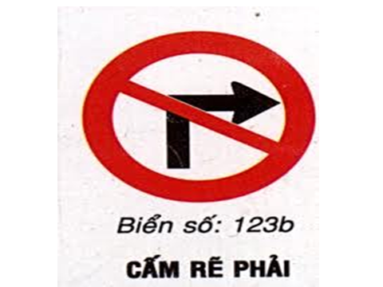

Slide 4
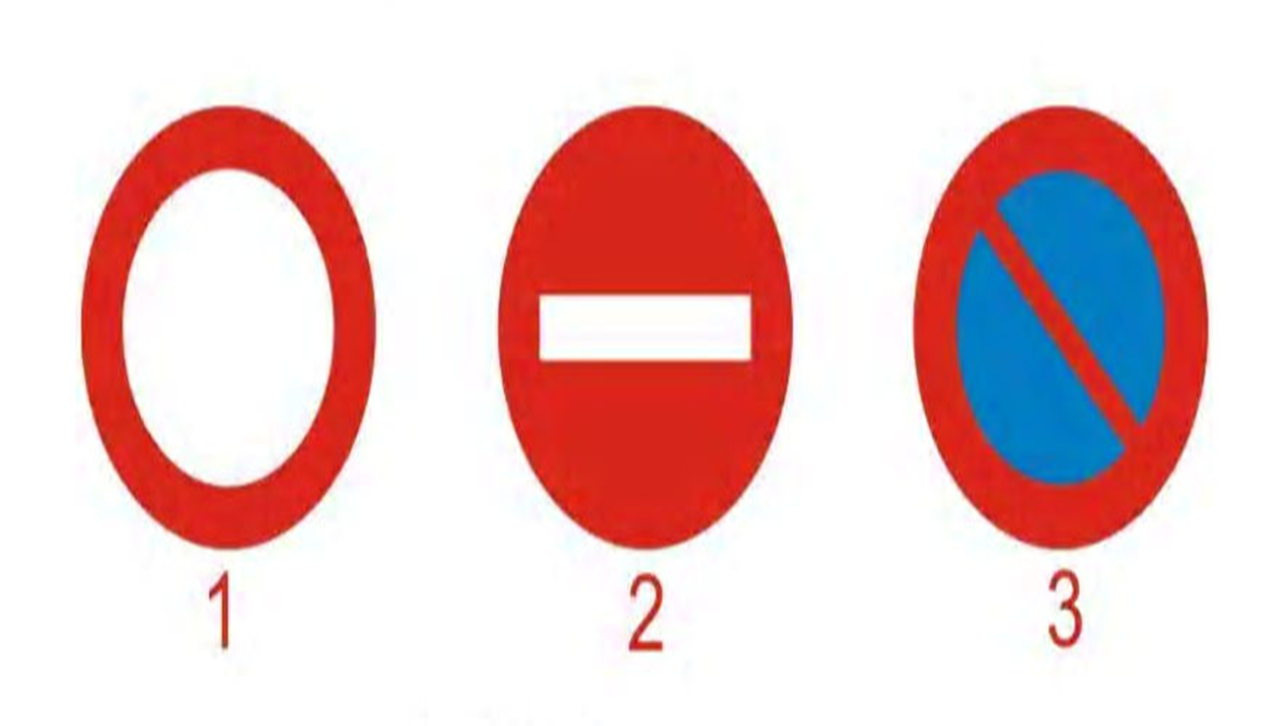

Slide 6


Slide 7


Slide 8


Slide 9


Slide 10


Slide 11
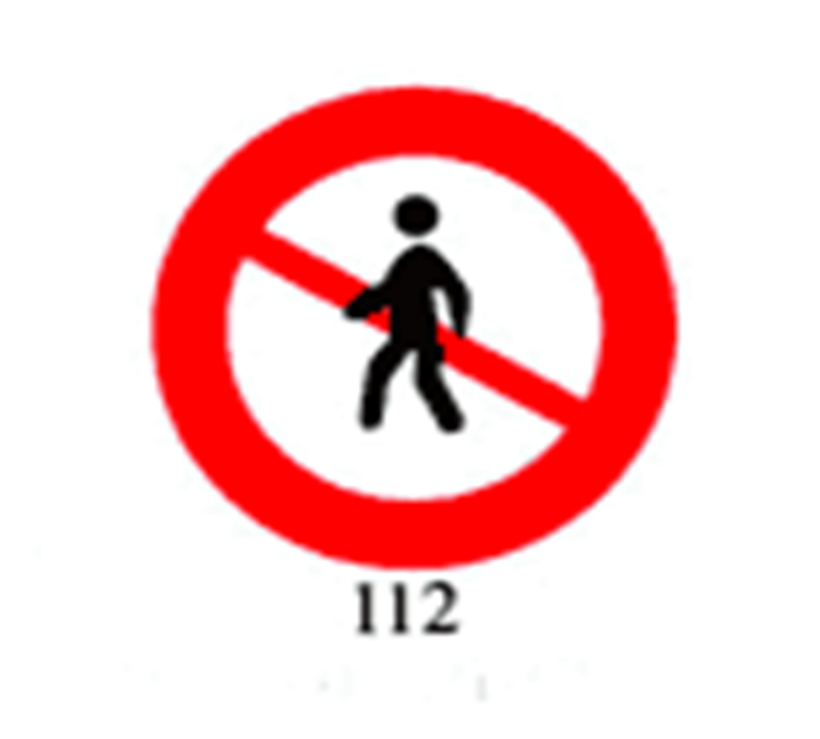

Slide 12
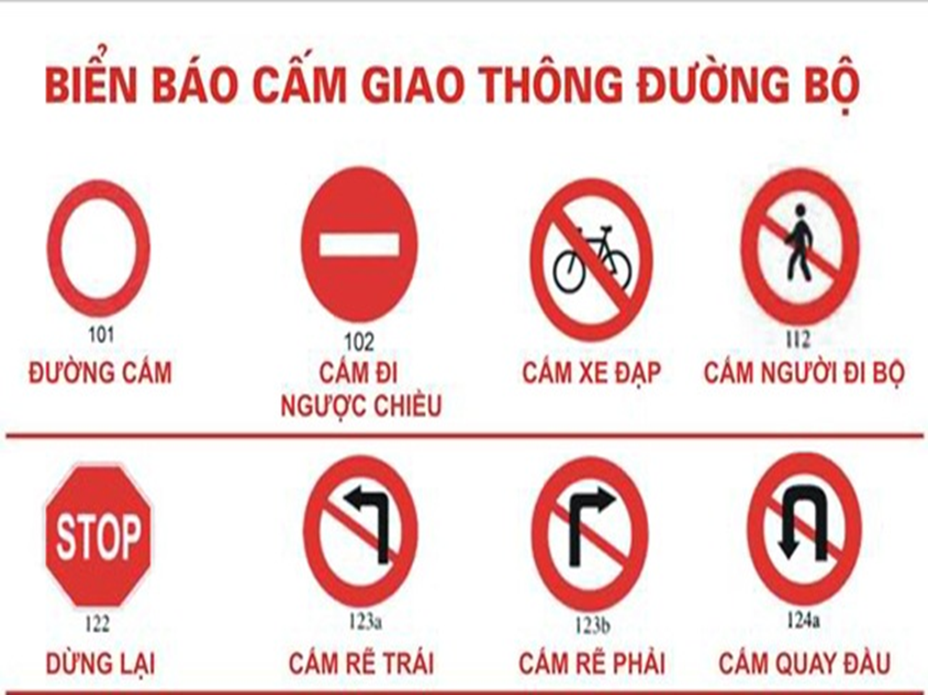

Slide 13


Slide 15






